Slide 1
EoMT evaluation(8)
2025년 11월 25일
Suhyeon Lee
Department of Computer Engineering

Slide 2
목표 및 진행사항
목표 (~2월)
iOS 환경에서 panoptic segmentation이 가능한 EoMT 모델 최적화
Panoptic segmentation: 어떤 사물인지, 개별 객체인지를 동시에 구분
진행사항
모바일과 서버에서의 segmentation 추론 결과 정확도 비교
모바일에서의 열화 현상
To Do
정확도 저하 이유 분석
추론 단계별 latency 및 병목 구간 파악

Slide 3
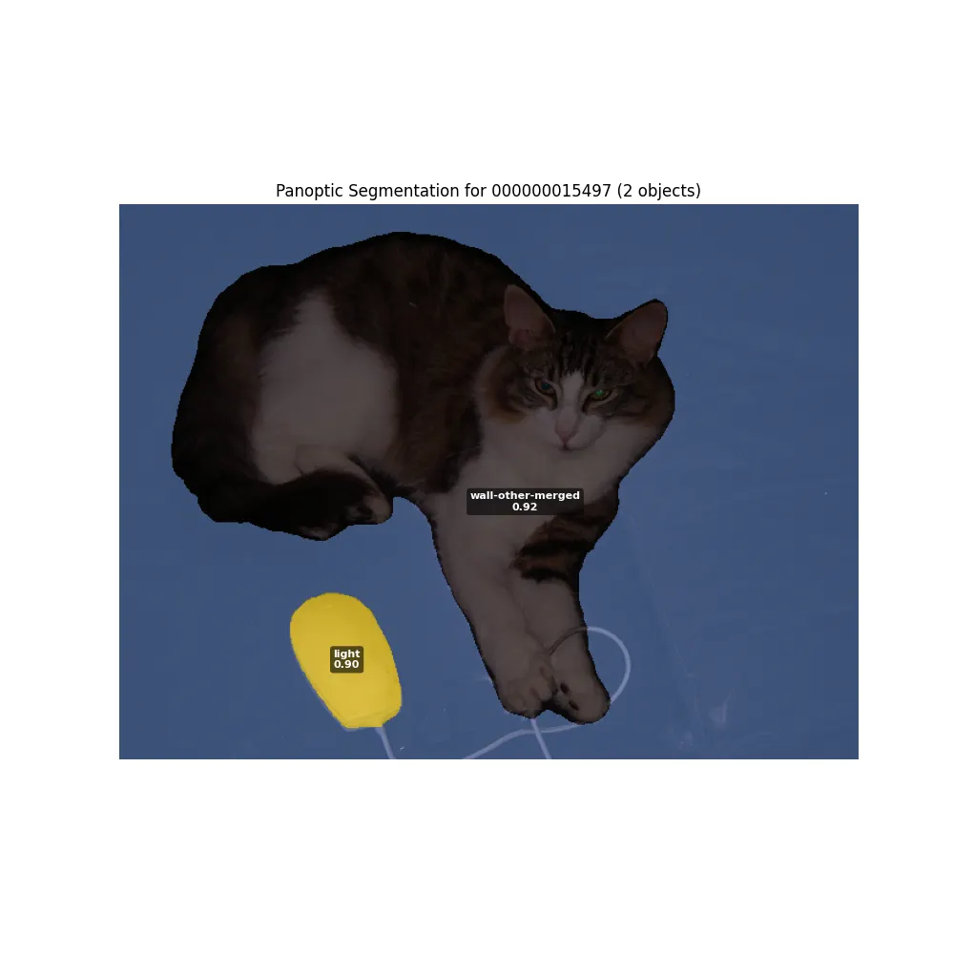
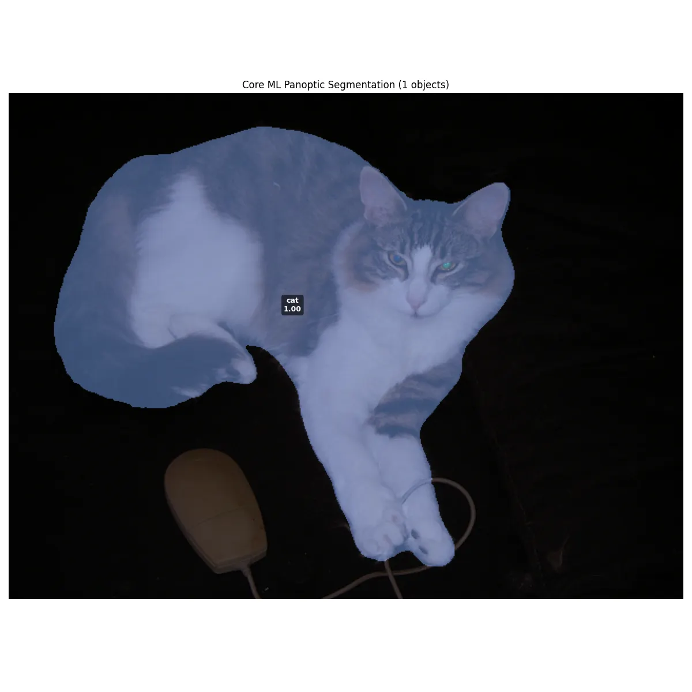
정확도 비교(1)

Slide 4
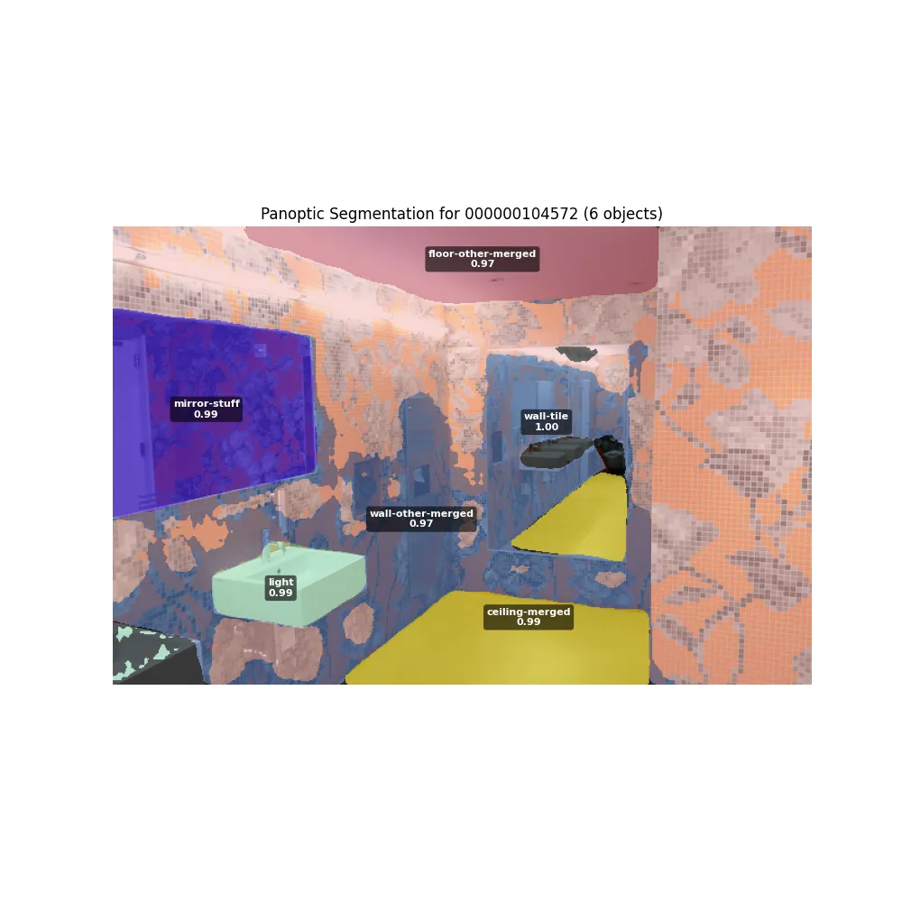
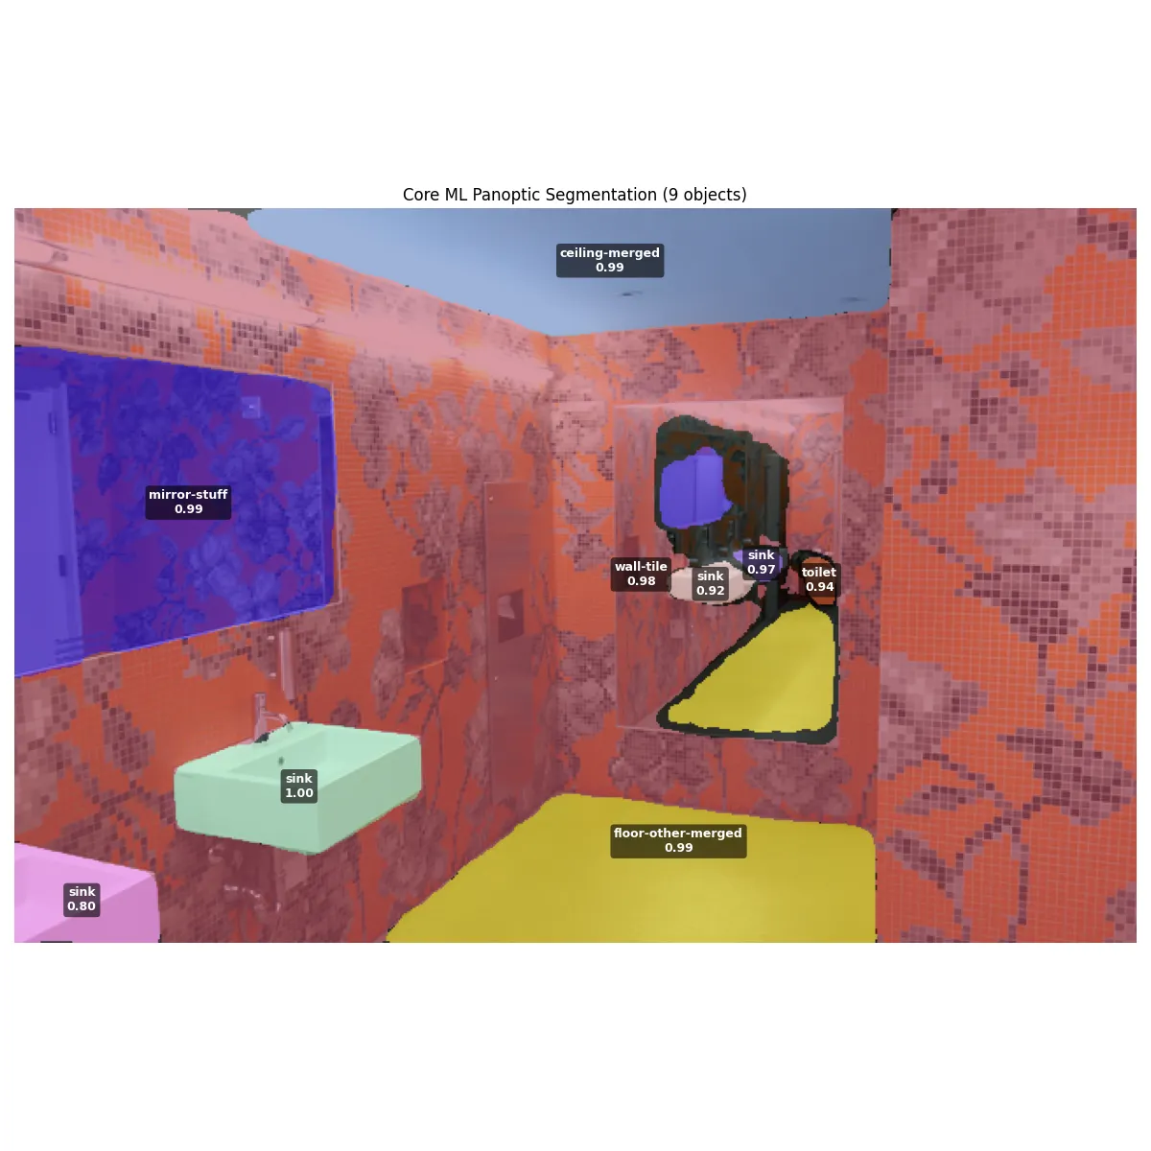
정확도 비교(2)

Slide 5
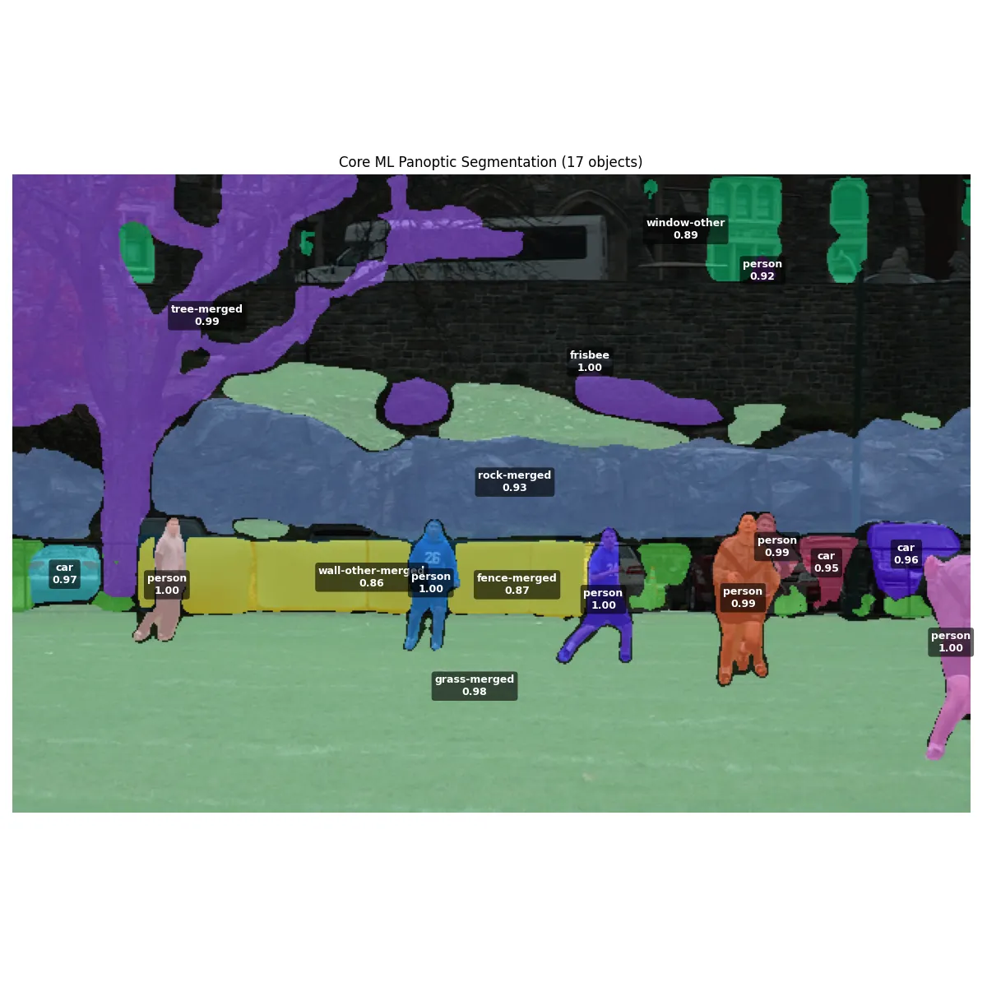
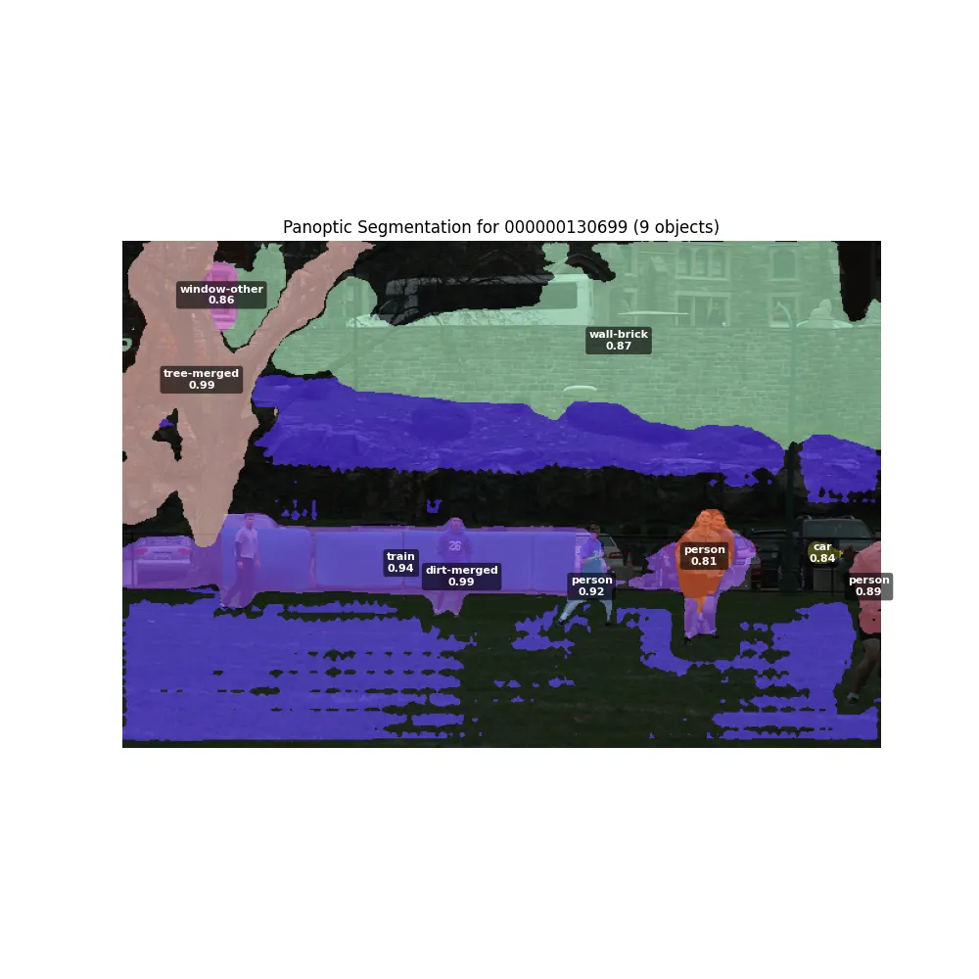
정확도 비교(3)

Slide 6
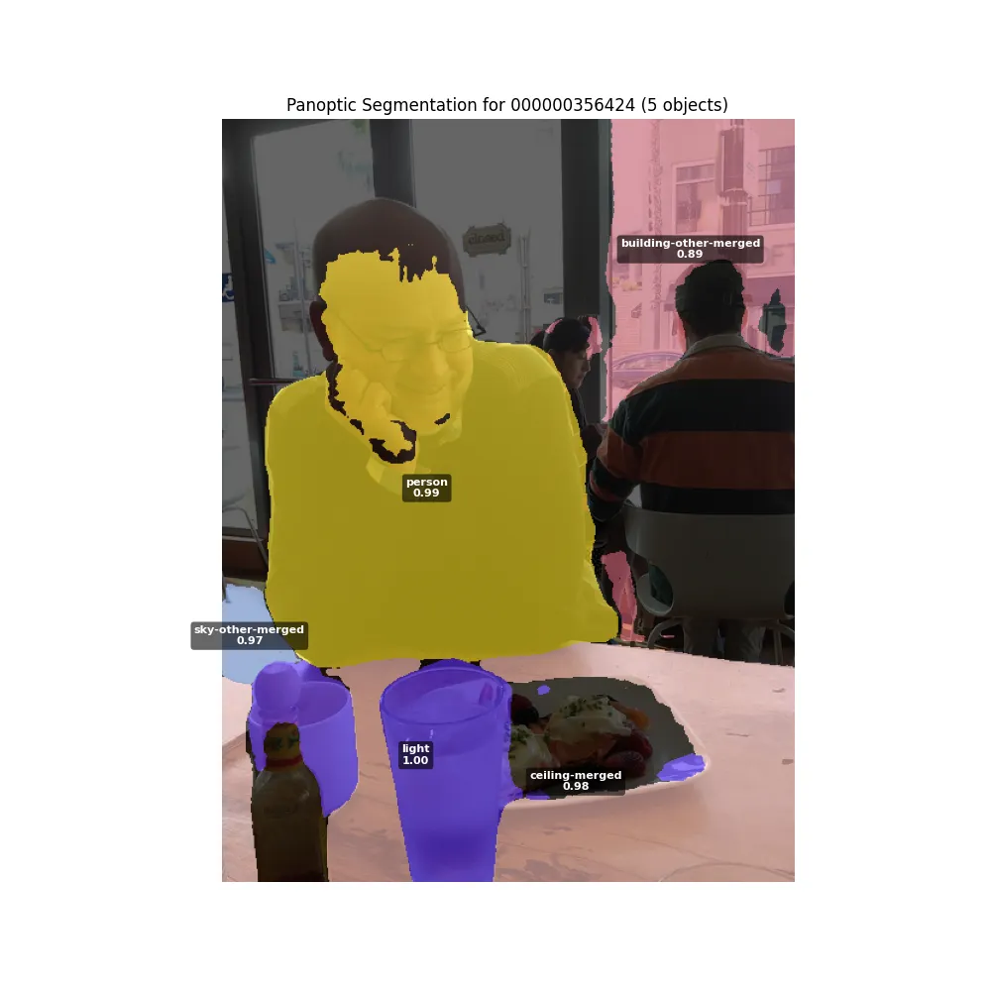
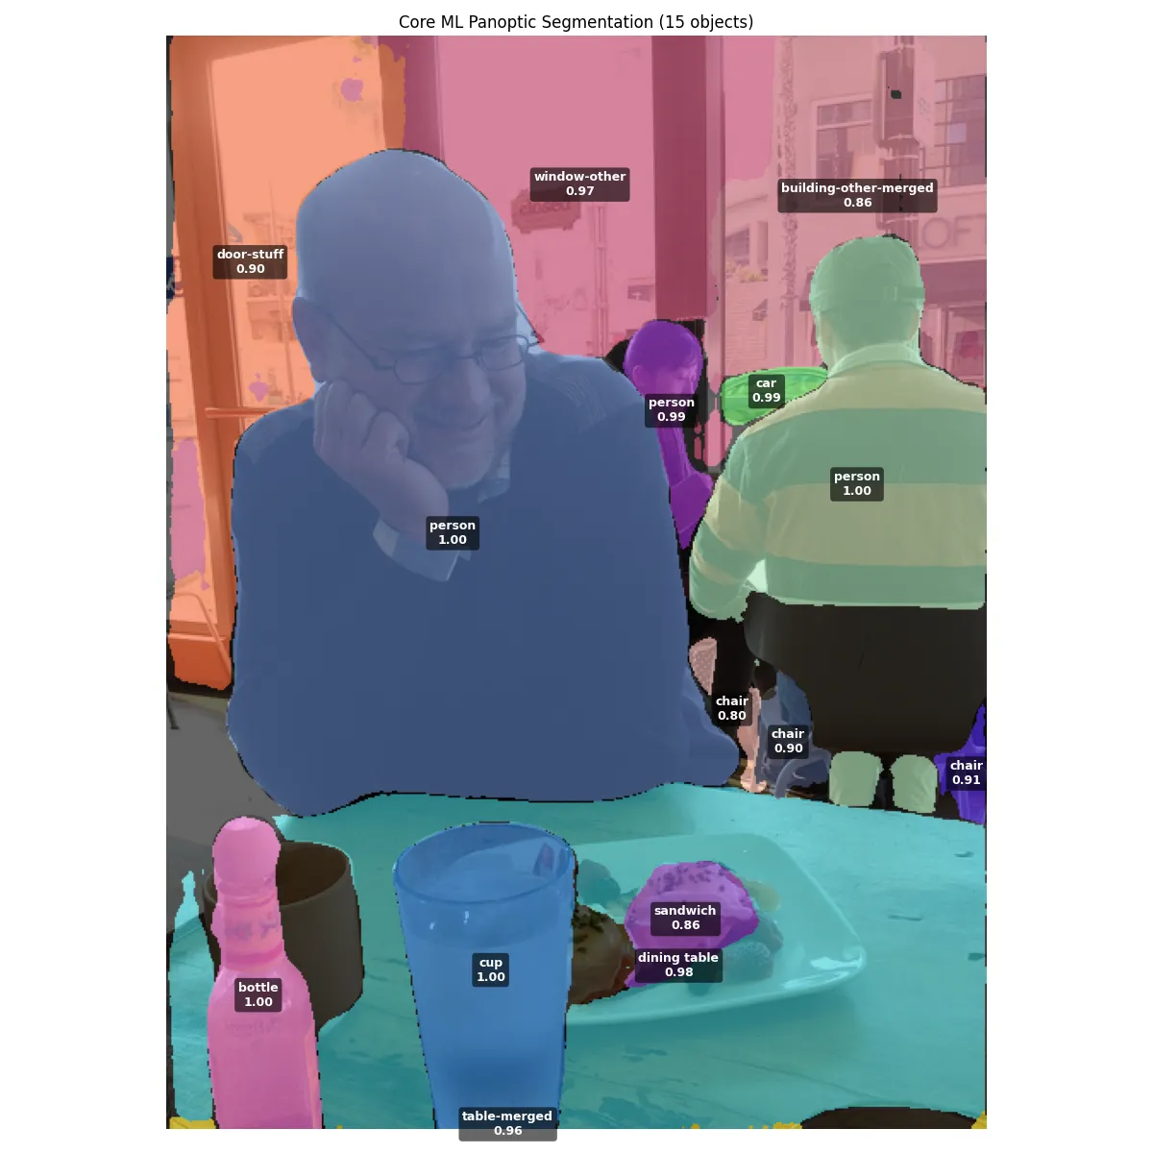
정확도 비교(4)

